Slide 1
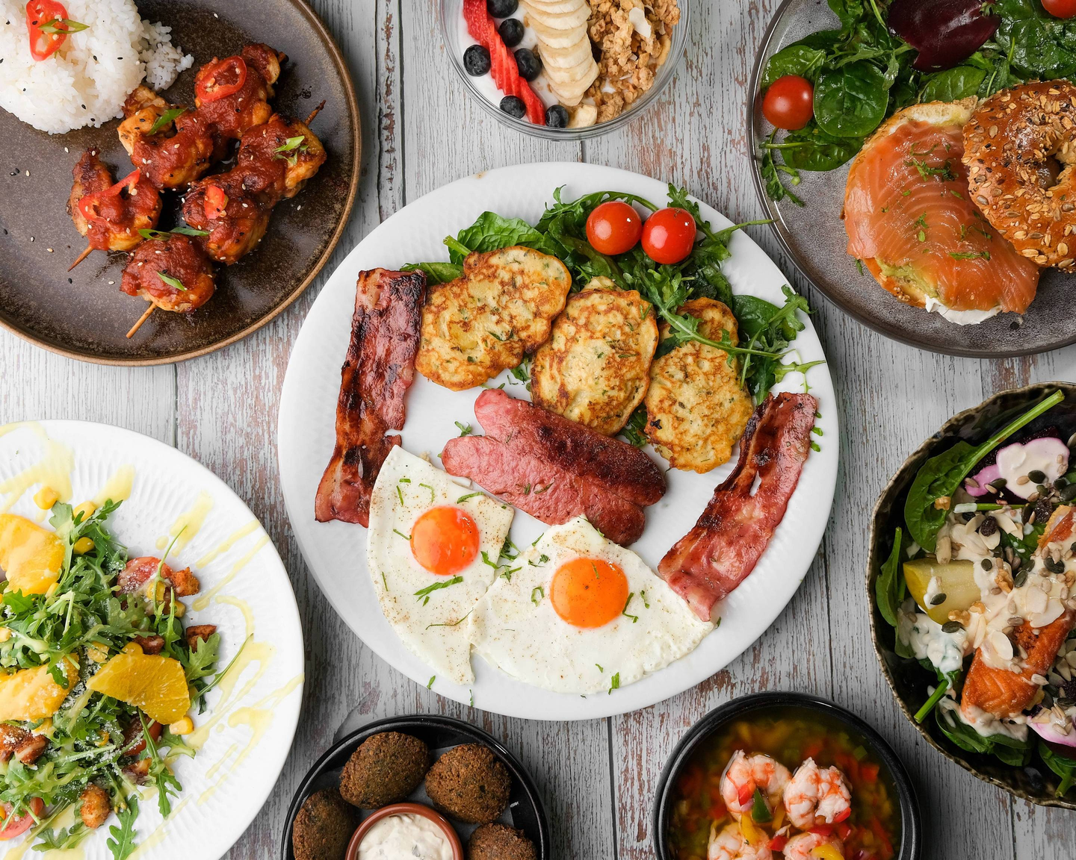
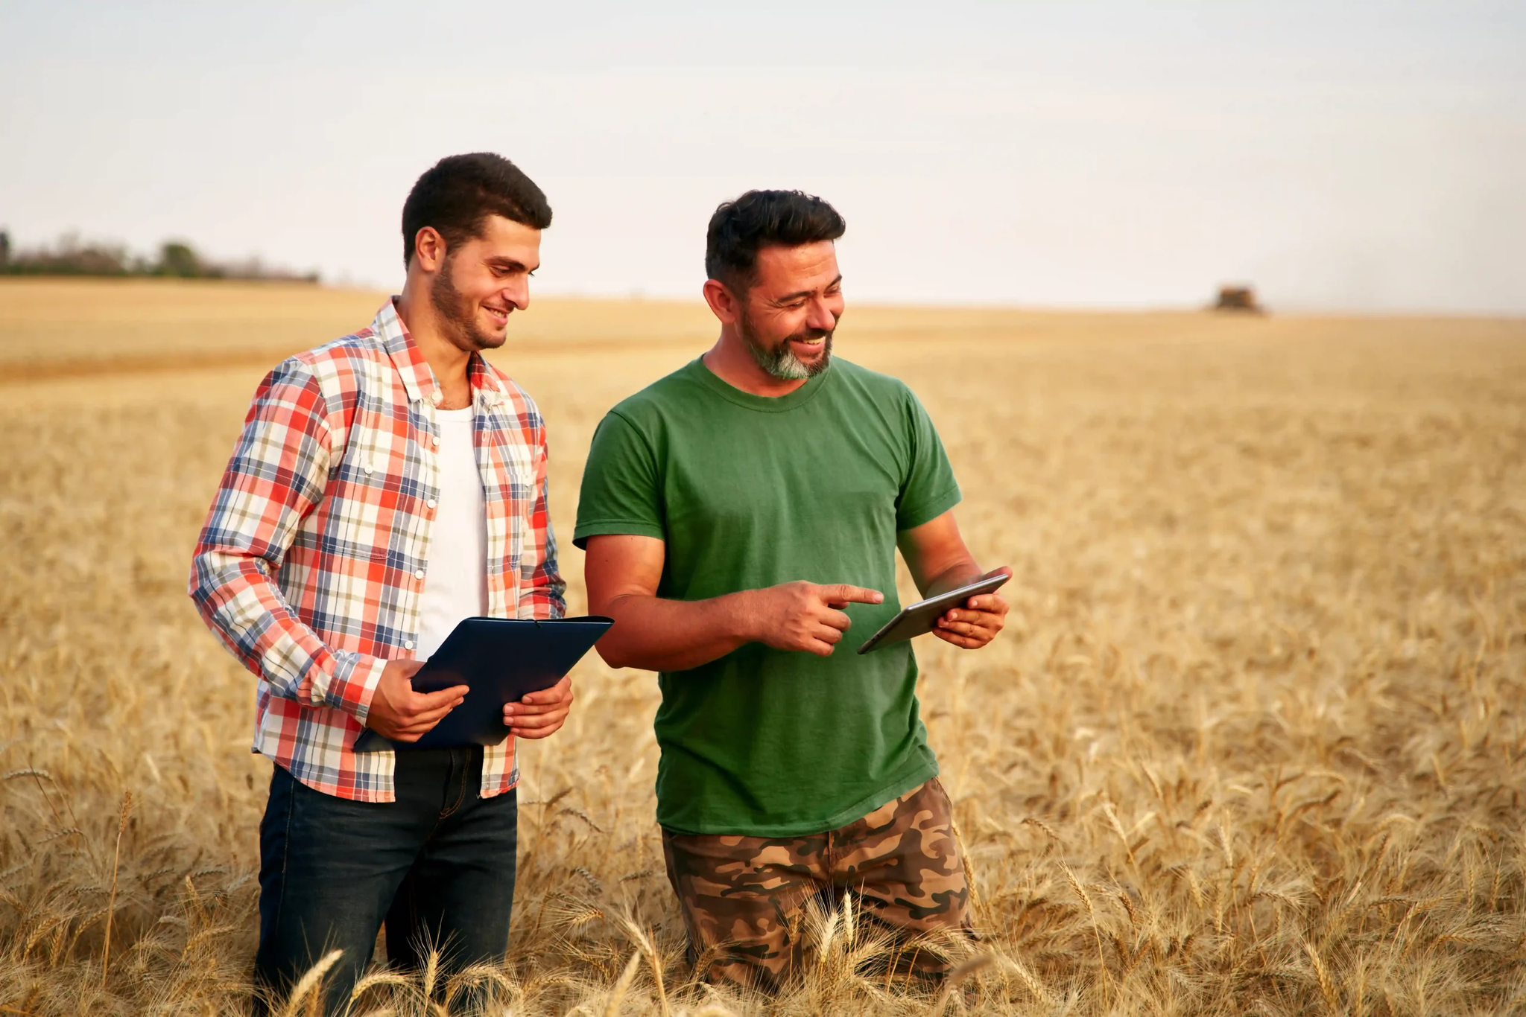


DEValle
da origem para o seu prato
A seguir

Slide 2
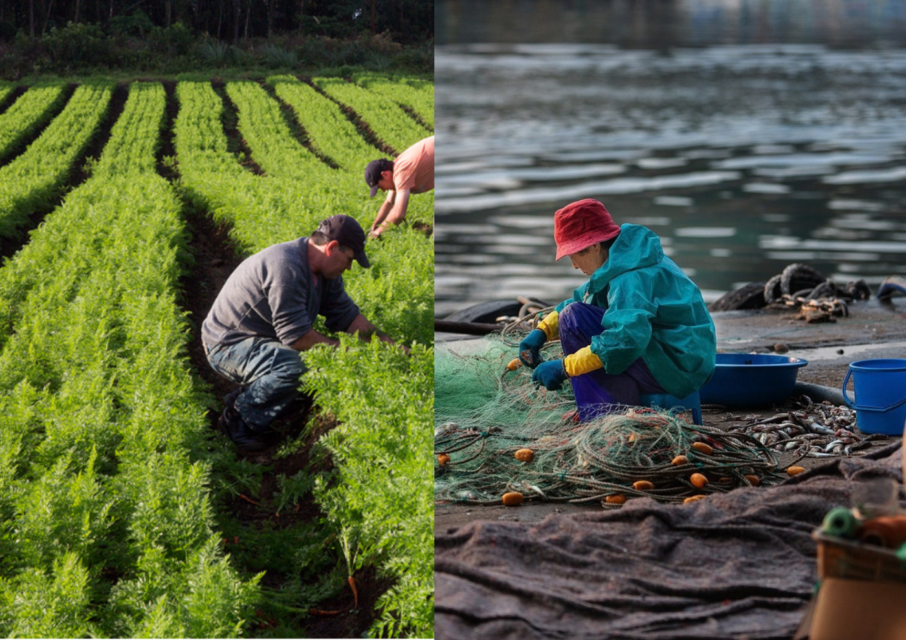
O problema
Hoje o alimento sai da lavoura ou do barco, passa por beneficiamento, embalagem, atacado e distribuição, e só então vira prato.
Cada etapa acrescenta custo, tempo e distância entre quem produz e quem prepara.
Produtor recebe pouco, restaurante paga caro, e o alimento perde frescor no caminho.

Slide 3
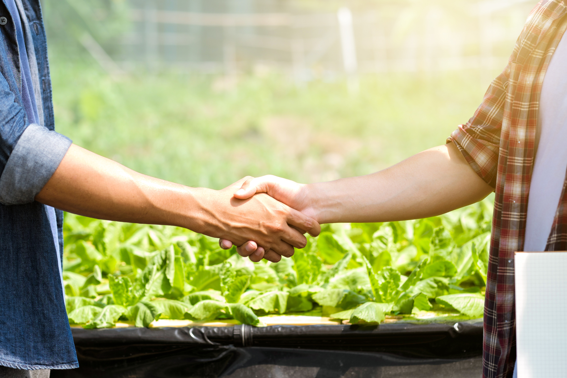




Como a conexão funciona
Produtor cadastra
Restaurante compra
Cadastra o que tem disponível, com preço e prazo de entrega.
Monta o pedido e compara ofertas reais entre produtores.
Demanda futura
Planejamento real
Restaurante publica o que vai precisar nas próximas semanas.
Produtor planeja a produção com base em pedidos reais, não em palpite.

Slide 4

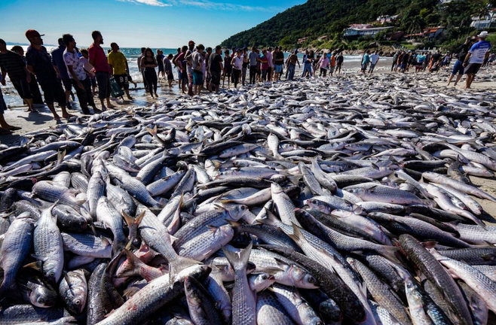
Onde começamos
Vale do Itajaí
Litoral Norte
O recorte inicial da plataforma é o Vale do Itajaí e o litoral norte de Santa Catarina.
Agricultura familiar espalhada pelo interior da região.
  Produção agrícola de pequena escala;
  Colheitas diversificadas;
  Proximidade com os centros urbanos.
Pesca artesanal ativa na costa catarinense.
  Pesca artesanal costeira;
  Comunidades pesqueiras tradicionais;
  Produtos frescos do mar;
Por que essa região?
Concentração relevante de restaurantes a poucos quilômetros dos produtores, com espaço para expansão regional.

Slide 5
Como a Origen gera receita?
Comissão por transação
Logística sob demanda
Uma pequena taxa sobre cada pedido fechado entre produtor e restaurante na plataforma.
Opções de frete e entrega oferecidas como serviço adicional dentro do próprio pedido.
Plano com histórico de preços, alertas de demanda e ferramentas de planejamento de compras com IA.
Assinatura para restaurantes

Slide 6

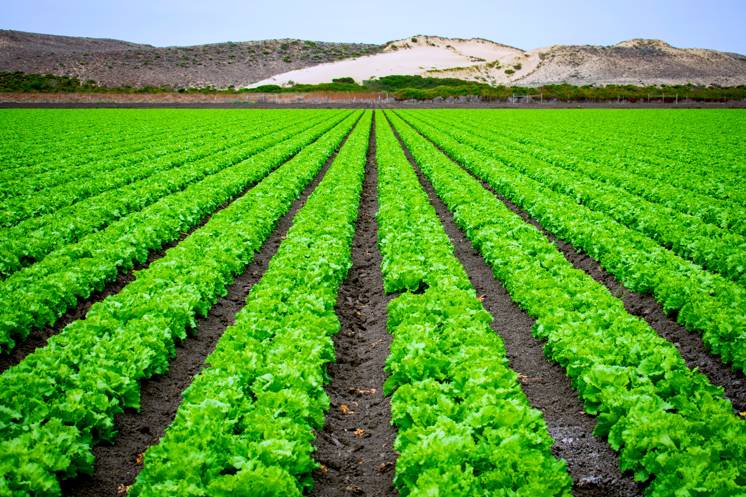
Da validação ao protótipo
Pesquisa de campo
Mapeamento da cadeia produtor-restaurante na região.
Escopo definido
Funcionalidades centrais e recorte geográfico validados.
Protótipo finalizado
Front-end em React, banco de dados com PostgreSQL e API em Java/Spring Boot.

Slide 7

Por que essa solução?
Menos intermediários entre quem produz e quem prepara, com mais transparência em cada etapa.
Preço justo
Rastreabilidade
Planejamento real
Frescor preservado
O produtor recebe mais pelo que planta ou pesca.
O restaurante sabe exatamente de onde veio cada item que compra.
Produção baseada em pedidos reais, não em palpite.
Menos etapas entre a origem e o prato, mais frescor até a cozinha.

Slide 8


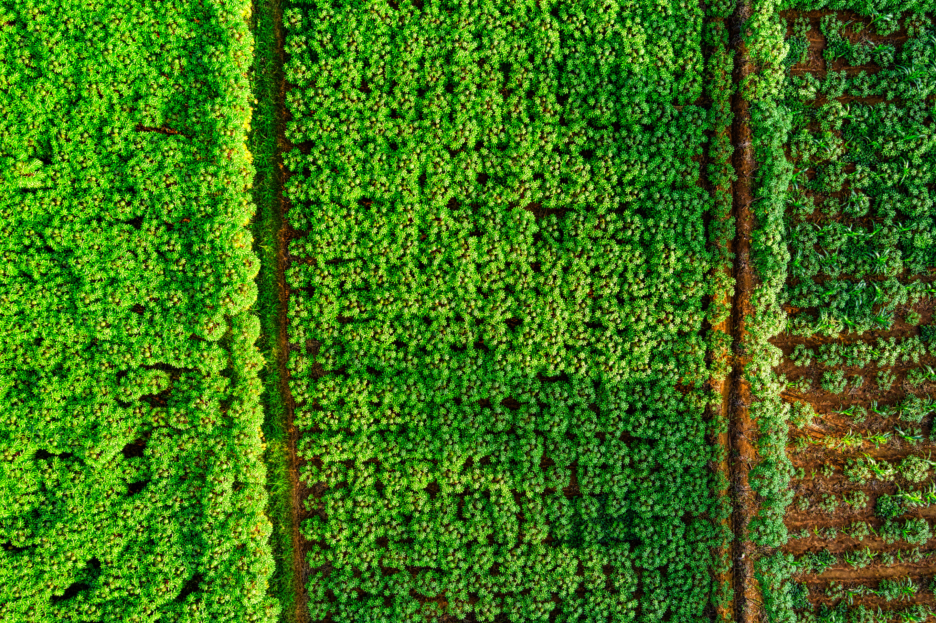
Por que esse grupo é capaz?
Liderança de projeto
Front-end
Coordenação do grupo, definição do escopo e requisitos com a Evelin.
Interfaces em React para produtores e restaurantes com o Daniel.
Formação técnica completa em desenvolvimento web pelo Entra21: da interface ao banco de dados.
Back-end
Banco de dados
API e regras de negócio em Java com Spring Boot com o Marco.
Modelagem e persistência dos dados em PostgreSQL com Matheus e Felipe.

Slide 9



O que buscamos agora
Parceiros piloto
Espaço no Banco de Talentos
Mentoria e conexões
Produtores, pescadores e restaurantes da região dispostos a testar a plataforma em campo.
Visibilidade para o projeto e para o time perante empresas e avaliadores em outubro.
Orientação para evoluir do protótipo a um MVP pronto para operar na região.

Slide 10

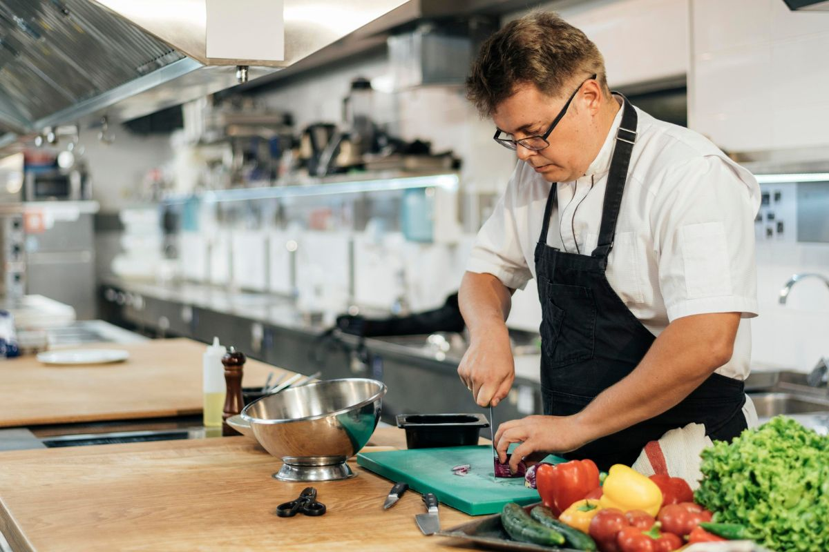
DEValle
Obrigada!
Entre em contato
devalle.sistemas
devalle.sistemas@gmail.com

